Slide 1
Modul 9: Med og uden FN-, Irak, Kosovo og Afghanistan 1998-2002

Slide 2
Hint
I skal finde sammen tre og tre
To skal forsøge at forklare begrebet, begivenheden, personen mm. Uden eksplicit at nævne det.
En skal gætte

Slide 3
Den kolde krig

Slide 4
NATO

Slide 5
FN

Slide 6
Folkedrab

Slide 7
Småstat

Slide 8
Marshallplanen

Slide 9
EU-forbehold

Slide 10
Atomvåben

Slide 11
Sikkerhedspolitik

Slide 12
Militær aktivisme

Slide 13
Tilpasningspolitik

Slide 14
Neutralitetspolitik

Slide 15
Fodnotepolitikken

Slide 16
Poul Schlüter

Slide 17
Modul 9: Med og uden FN-, Irak, Kosovo og Afghanistan 1998-2002

Slide 18
FN’s sikkerhedsråd
Hovedansvar: At sikre International fred og orden
Indkaldelse: FN's generalsekretær eller ethvert medlemsland
Forpligtelse: Alle medlemslande skal efterleve beslutninger
FN-Pagten 1945: Grundlag for kompetence
Ansvar:
  Fredsbevarende operationer
  Internationale sanktioner
  Militær magt mod fredsbrydere

Slide 19
Medlemslande i sikkerhedsrådet
Antal: 15 medlemslande
Permanente medlemmer: USA, Rusland, Kina, Storbritannien, Frankrig
Roterende medlemmer: 10 lande, valgt for 2 år
Geografisk repræsentation: Ligelig fordeling
Permanente medlemmer: Har vetoret
Blokering: En vetostemme kan blokere beslutninger
Historik: Hyppig brug af vetoret af USA og Rusland
Krav: Mindst 9 stemmer for vigtige resolutioner
DK i sikkerhedsrådet: 1953-54, 1967-68, 1985-86, 2005-06

Slide 20
Udenom FN – I Irak
Udenom FN forberedte en USA-anført koalition af vestlige lande i både februar 1998 og i december 1998 militære angreb på Irak med henvisning til, at landets diktator Saddam Hussein lagde hindringer i vejen for FNs fortsatte våbeninspektioner.
Ingen klart mandat fra FNs Sikkerhedsråd → den danske SR-regering stillede med militært materiel (et Hercules-transportfly) til rådighed i februar og støttede politisk-moralsk i december.
I februar 1998 lykkedes det FNs generalsekretær Kofi Annan at afværge et vestligt angreb på Irak, men i december samme år gennemførtes en større USA-anført bombekampagne mod Irak,

Slide 21
NATO-luftkrig om Kosovo – humanitær intervention
SR-regeringen stillede igen i efteråret 1998 og igen i begyndelsen af 1999 dansk militært materiel til rådighed for en amerikansk-britisk anført koalition af NATO-lande, som uden mandat fra FNs Sikkerhedsråd forberedte luftangreb på Eksjugoslavien,
  hvis ikke landets præsident Slobodan Milošević gav vidtgående indrømmelser og selvstyre til det albanske flertal i Kosovo-provinsen.

Slide 22
NATO i Kosovo
Krisen spidsede til i marts 1999, hvor Milošević (og Rusland) nægtede at acceptere et amerikansk ultimatum om at give NATO-styrker fri adgang gennem jugoslavisk territorium til Kosovo, der – formelt som en autonom jugoslavisk provins - skulle administreres af 30.000 NATO-soldater.
Straks efter forhandlingssammenbruddet indledte NATO, med aktiv dansk deltagelse, alliancens første egentlige militære operation siden oprettelsen i 1949.
  Det blev en 78 døgn lang NATO-bombekampagne mod Eksjugoslavien med den erklærede hensigt at hindre yderligere fordrivelser og overgreb mod det albanske flertal i Kosovo.
  Umiddelbart blev resultatet dog det modsatte, idet Milošević-regeringens modsvar var en voldsom optrapning af de etniske udrensninger og blodige militære angreb på Kosovo-albanerne.

Slide 23
NATO I Kosovo
NATOs luftkrig foregik uden for alliancens traktatområde og uden om FNs Sikkerhedsråd, hvor Rusland og Kina ville have nedlagt veto.
Allerede omkring årsskiftet 1998-99 havde både udenrigsminister Niels Helveg Petersen (R) og forsvarsminister Hans Hækkerup (S) markeret, at selv om et mandat fra FNs Sikkerhedsråd var udgangspunktet, var den danske regering også parat til at deltage i militære NATO-operationer uden et sådant FN-mandat, afhængigt af den konkrete situation.
Ny ændring i forhold til hidtidig dansk politik, og også internationalt stod det klart, at der var tale om en ny praksis.

Slide 24
WATCH: President George W. Bush's address to the nation after September 11, 2001 attacks

Slide 25
I krig mod terror: Med USA hele vejen
al-Qaedas terrorangreb på World Trade Center i NY kostede 3.000 mennesker livet.
Taleban: Islamistisk bevægelse opstod i Afghanistan efter, at stormagterne mistede interessen efter 1990.
  Den afghanske befolkning blev udsat for overgreb og blodige kampe mellem forskellige ledere. Taleban overtog magten i 1996, og indførte et islamistisk regime.
al-Qaeda: Grundlagt af Osama Bin Laden i 1989. Internationalt terrornetværk.
  Hovedmål: Bekæmpe USA’s militære og anden tilstedeværeles i Mellemøsten, og at styrte korrupte og undertrykkende arabiske regimer, som fik støtte fra USA.

Slide 26
Taleban og al-Qaeda
Ingen regulær alliance – Taleban tilbød dog træningslejre i Afghanistan.
USA krævede efter 9/11, at få udleveret Bin Laden af Taleban → Taleban ville dog først se beviser for Bin Ladens skyld.
= USA indledte i 2001 krig mod Afghanistan (massive luftbombardementer), erstattede regeringen med en USA-venlig regering.
Fra 2004-05 begyndte Taleban aktivt at bekæmpe de amerikanskledede styrker i Afghanistan

Slide 27
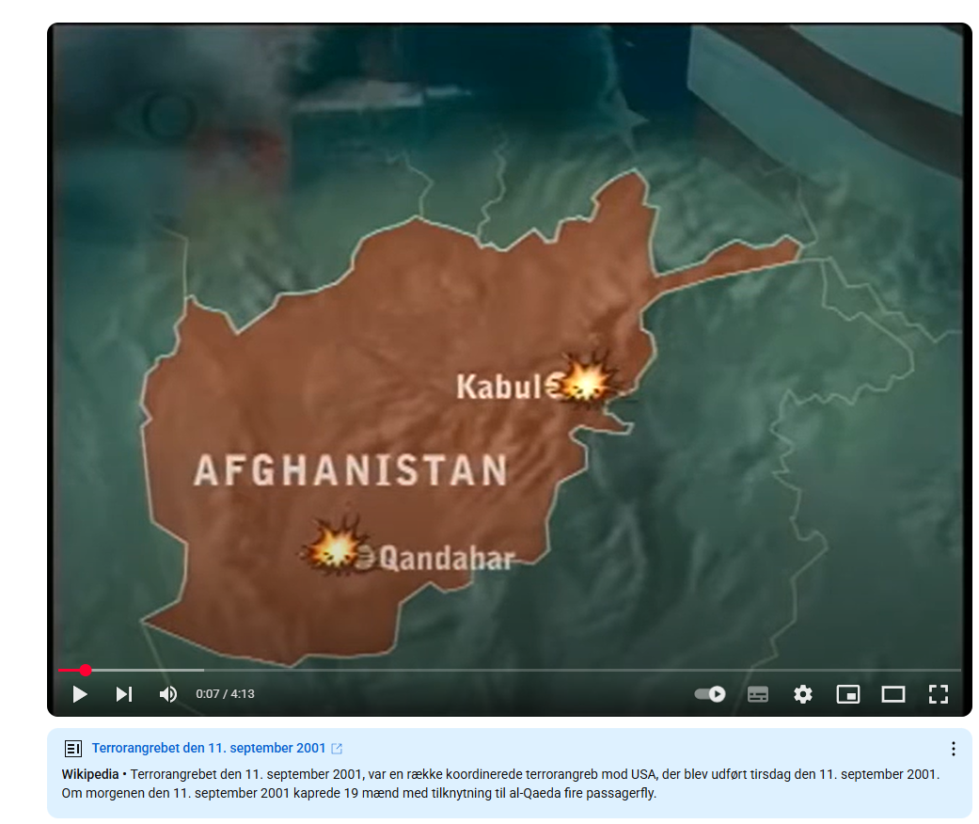
USA angriber Afghanistan - 7. oktober 2001

Slide 28
8: Anders Fogh Rasmuseen om Krigen mod terror – og Danmark, 2002
Hvordan er tonen i indslaget fra DR1?
Hvorfor vælger USA at angribe Afghanistan?
Hvilke informationer har DR om konflikten?
Hvorfor skal Danmark deltage i krigen mod terror?
Kan man i den forbindelse kalde det aktivisme eller tilpasningspolitik?

